Slide 1

Galena Park - Información Sobre la Calidad del Aire
Air Partners

Slide 2
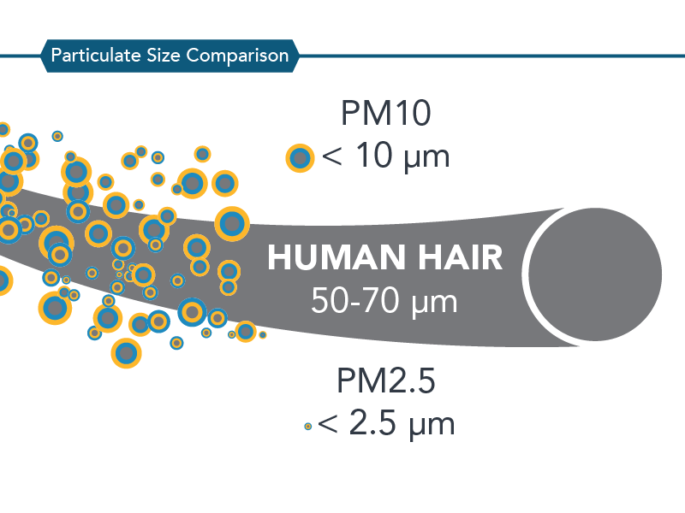
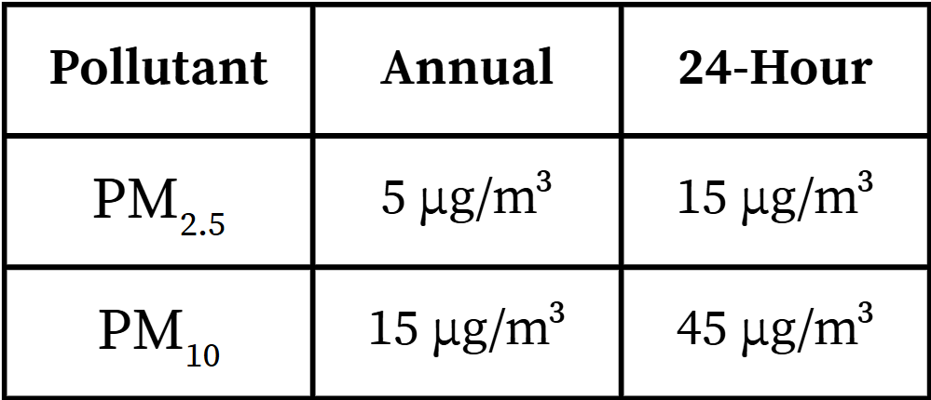
¿Qué es la materia particulada (PM)?
PM - Mezcla de sólidos microscópicos o gotitas líquidas en el aire
1,2.5,10 - Se refiere al tamaño (en microgramos) de las partículas.
Directriz de la OMS:
contaminante
anual
24 horas
Source: California Air Resources Board

Slide 3
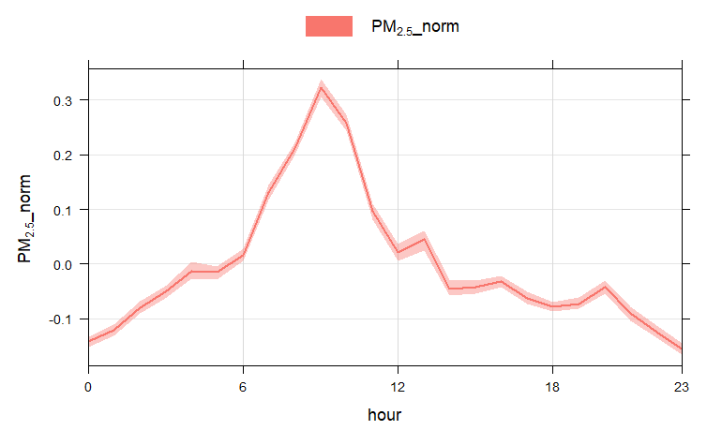
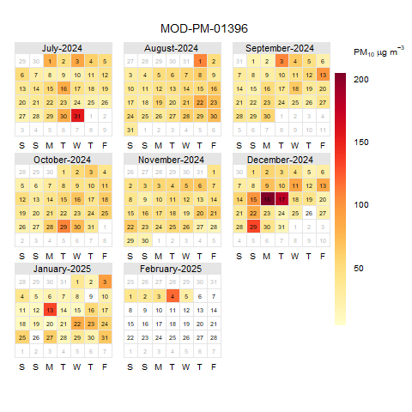
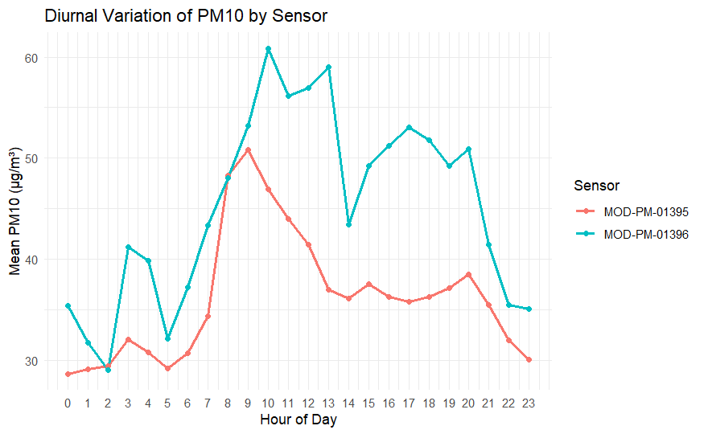
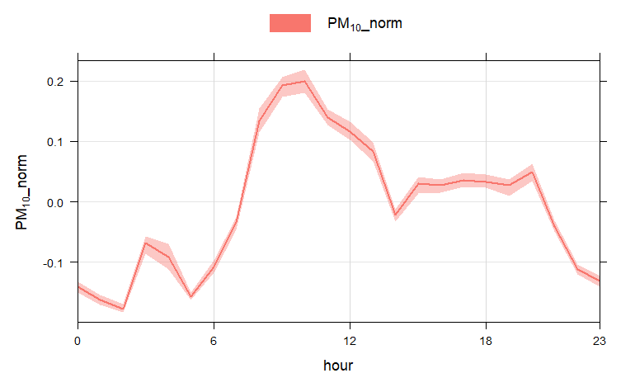
¿Qué nos dicen los datos?
Niveles elevados de PM₁₀ en el área de Galena Park
Evento extremo de PM₁₀ – diciembre de 2024
PM₁ y PM_{2.5} provienen de fuentes diferentes a PM₁₀
Eastway St
Clinton Dr
Notes:
Here are the 3 major insights that we found from the data
Some of the information confirms what the residents of Galena Park have already been feeling

Slide 4
Niveles elevados de PM10 en el área de Galena Park

Slide 5
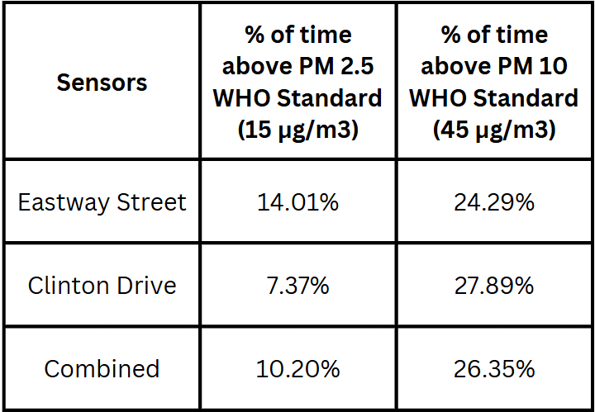
Galena Park pasa un tiempo significativo con niveles que superan los estándares
% de tiempo que los sensores detectaron niveles de PM2.5 superiores a los estándares de la OMS(15 µg/m³)
% de tiempo que los sensores detectaron niveles de PM2.5 superiores a los estándares de la OMS (45 µg/m³)
sensores
La tabla muestra el % de tiempo que los sensores detectaron niveles de PM_{2.5/10} superiores a los estándares de la OMS.
Galena Park está expuesto a aire nocivo aproximadamente una cuarta parte del tiempo.
Notes:
How the table was created:
Take all the data from each sensor separately
Test each datapoint to see if they are above 15 µg/m³ for PM 2.5 and 45 µg/m³ for PM10 and record them
Take the number of points above over the total amount to find % of time
Analysis: For every time the sensor detects PM2.5 above WHO standards, it detects PM10 above WHO standards 2.6 times. The statistics are also staggering since over a quarter of the time, Galena Park experiences air that is above the WHO standards for PM10

Slide 6
¿Cuándo es peor la contaminación por PM₁₀?
El gráfico muestra una diurna de ambos sensores
Esto muestra el nivel de PM₁₀ en promedio durante un momento específico del día.
Los niveles de PM10 en Clinton Drive son en general más altos en comparación con Eastway Street, lo que demuestra que PM10 es más frecuente hacia Clinton Drive (sureste).
A la 1 p. m. (hora 13), el sensor de Clinton Drive registra un promedio de 58 µg/m³
Eastway St
Clinton Dr
Notes:
How the table was created:
Take all the data from each sensor separately
Test each datapoint to see if they are above 15 µg/m³ for PM 2.5 and 45 µg/m³ for PM10 and record them
Take the number of points above over the total amount to find % of time
Analysis: For every time the sensor detects PM2.5 above WHO standards, it detects PM10 above WHO standards 2.6 times. The statistics are also staggering since over a quarter of the time, Galena Park experiences air that is above the WHO standards for PM10

Slide 7
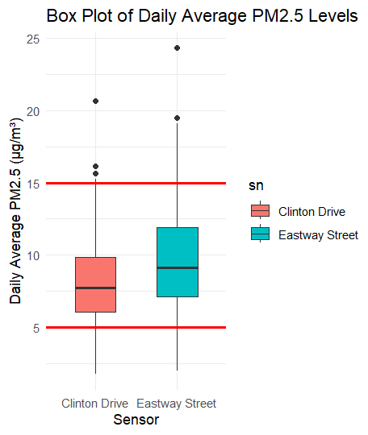
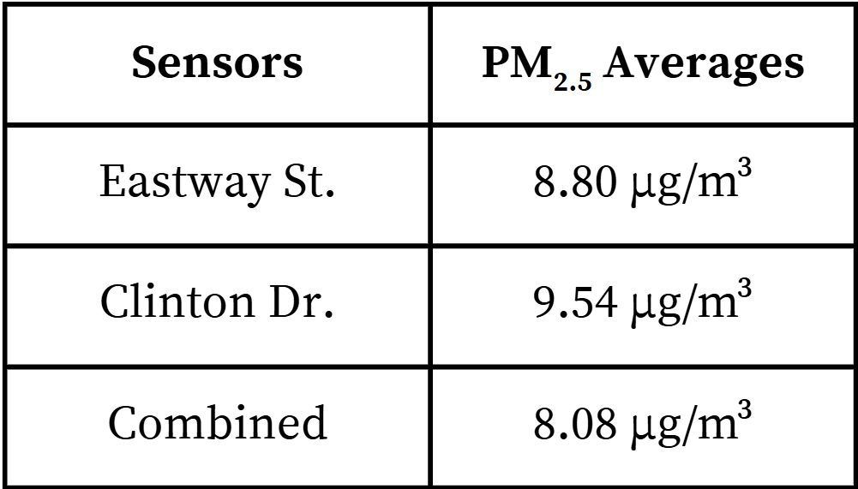
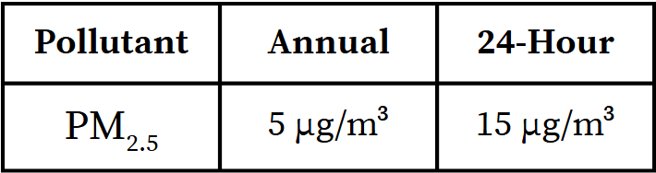
Los promedios de PM_{2.5} superan las directrices anuales (datos de 7 meses)
Diagrama de caja de los niveles promedio diarios de PM_{2.5}
sensores
Promedios de PM2.5
WHO guideline:
contaminante
anual
24 horas
Notes:
Data:
Here is some data showing the levels of PM 2.5 from sensors through a box plot. The daily average is computed by taking the average of all data from one sensor on one day. The two red lines represent the WHO Standards for 24hr and Annual. Annual standards are lower because they measure long-term exposure and account for short spikes. Breathing in small amounts of pollution every day can cause serious health problems over time.
Analysis:
Even though it's only 7 months of data, it will exceed the annual standard if it continues without change. While there are some data points that are outliers (shown from the black dots above the squares), the daily average is still below the 24hr WHO standard

Slide 8
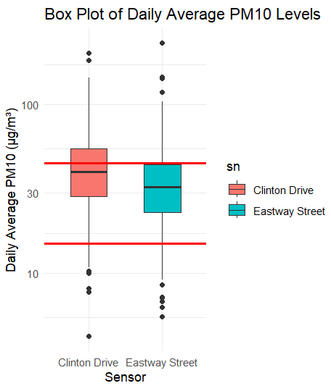
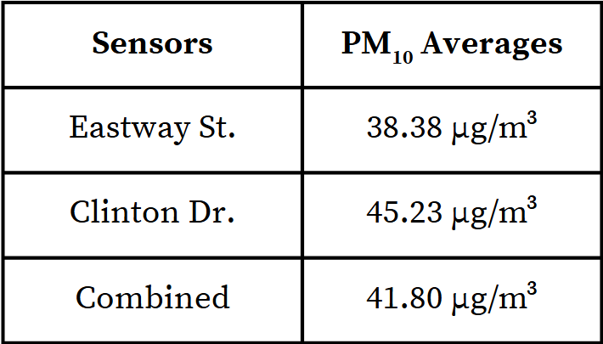
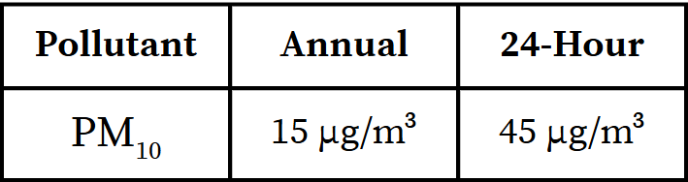
Los promedios de PM10 superan las recomendaciones diarias y anuales (datos de 7 meses)
Diagrama de caja de los niveles promedio diarios de PM₁₀
sensores
Promedios de PM2.5
WHO guideline:
contaminante
anual
24 horas
Notes:
Data:
This data is very similar to previous slide but shows PM10. One thing to note that is different from the other is the use of a logarithmic scale since some of the outlier data points are very high and would make the box plot too small to see. A logarithmic scale is a way to show numbers that grow or shrink quickly. Instead of going up by the same amount each step (like 1, 2, 3), it goes up by multiplying (like 1, 10, 100, 1000).
Analysis:
With the other dataset, the sensors were relatively close to the WHO annual standard, but for this Box Plot, it is well above the annual standard and one of the sensors even reaching above the 24 hr guidelines. One concerning thing to point out are the data points above the box plots (which each represent a day) where the average PM10 level was considerably above 100 µg/m³. This data is not only significantly above the annual guidelines, Clinton Drive has an daily average above the 24hr guideline.

Slide 9
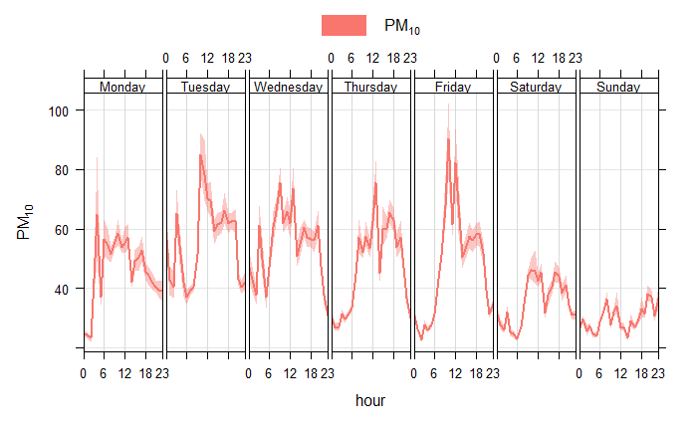
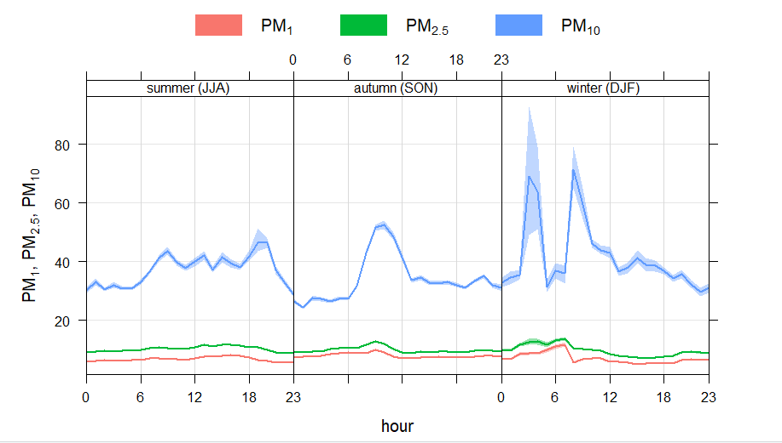
¿Cuándo es peor el PM10?
La PM10 es peor durante los días laborables y las horas de la mañana.
Las líneas más oscuras representan el promedio y el sombreado más claro muestra la variación.
Un aspecto a tener en cuenta es la alta variación dentro de la temporada de invierno, causada principalmente por un evento específico de PM10.

Slide 10
Eventos de PM₁₀ en Diciembre de 2024

Slide 11
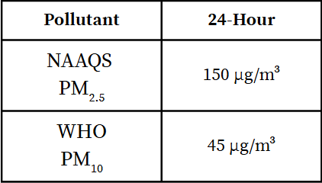
¿Cuándo fue el peor momento de PM₁₀?
Promedio diario de PM10 en relación con los demás días.
Hay dos días en 7 meses que han superado ese límite de 24 horas.
Air Quality Guidelines:
contaminante
24 horas
Estos son los dos días que destacan

Slide 12
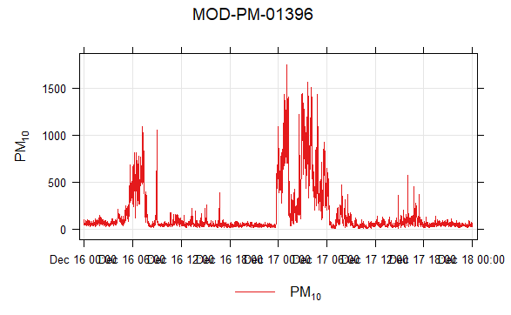
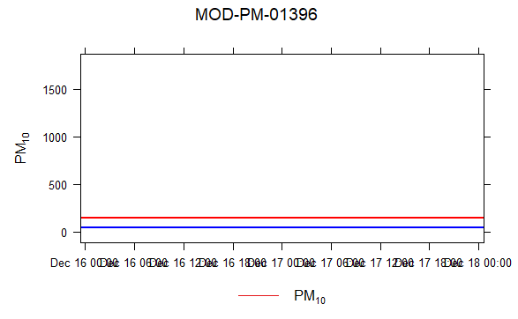
¿Qué pasó ese día?
El gráfico muestra el nivel de PM10 registrado por el sensor de Clinton Drive del 16 al 18 de diciembre.
La línea azul representa el límite de PM10 de la EPA.
Hubo una fuente sostenida de PM10 que duró 10 horas.

Slide 13
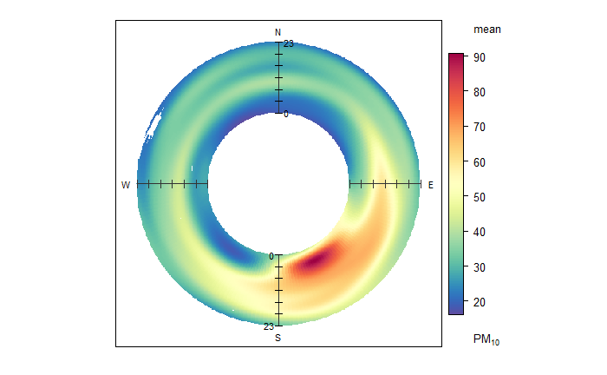
La interpretación del mapa del anillo polar
Muestra la dirección de la fuente en relación con el sensor.
La proximidad al interior del círculo determina cuándo se produjo la contaminación.
En promedio, es de 90 µg/m³ más temprano en el día y la fuente proviene del sureste.
Notes:
Analysis: To

Slide 14
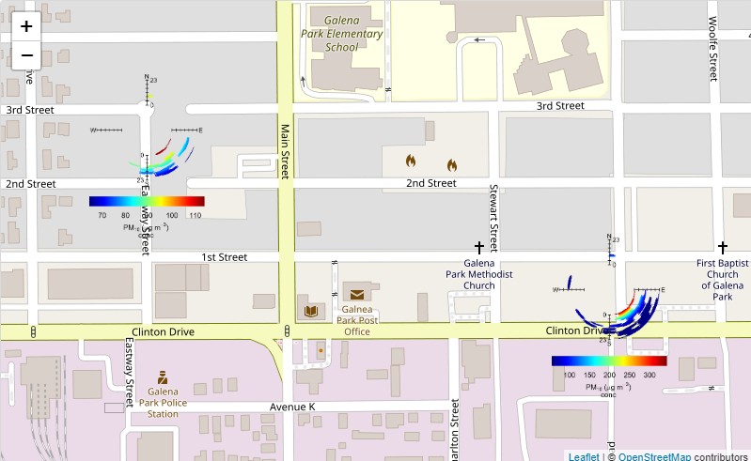
¿De dónde venía?
Generalmente es un círculo completamente formado (como el de arriba a la derecha), pero esto muestra datos solo del 12/16 al 12/18.
Ambos sensores detectaron que las fuentes provenían del sureste, más hacia el sensor Clinton Drive.
Notes:
Analysis: Based on the annulus map, it shows that the pollution only during that period happened towards the southeast region. Also the most intense areas of pollutions happened very early in the morning in that direction.

Slide 15
PM₁ y PM_{2.5} provienen de fuentes diferentes en comparación con PM₁₀

Slide 16
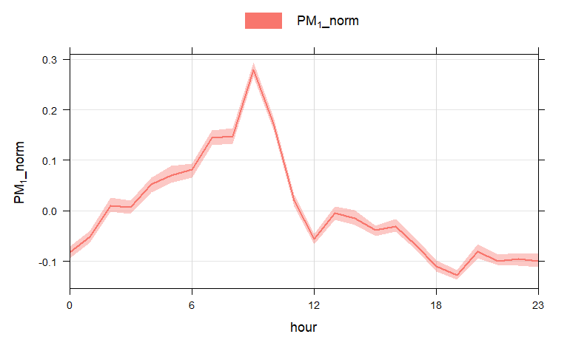
Un día típico de PM₁ y PM_{2.5}
Estos gráficos están normalizados (en lugar de números reales, muestran una escala de 0, el valor más bajo, a 1, el valor más alto).
Están normalizados para mostrar los picos y valles, y sus movimientos a lo largo del día.
PM1 y PM2.5 tienen una forma muy similar a PM10 (que se muestra en la siguiente diapositiva).

Slide 17
Un día típico para PM₁₀
PM₁₀ tiene un cima más pronunciado en la mañana
También hay un pequeño cima que no se encuentra en los otros gráficos a las 3 am.
La magnitud también persistió durante el resto del día.

Slide 18
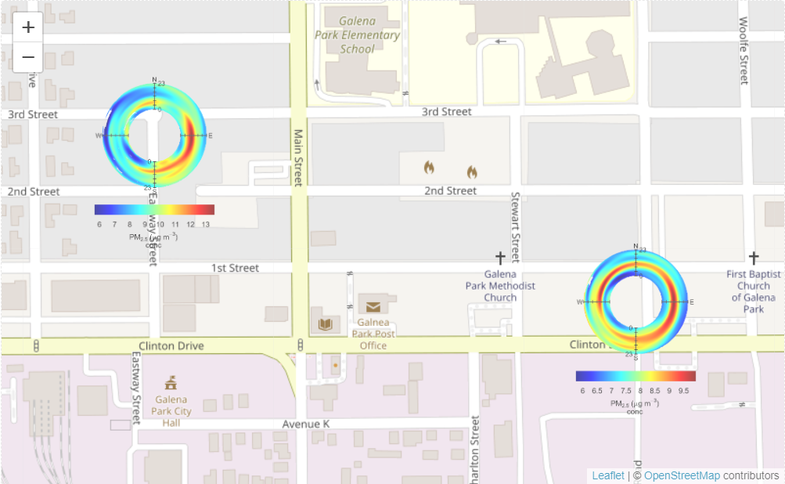
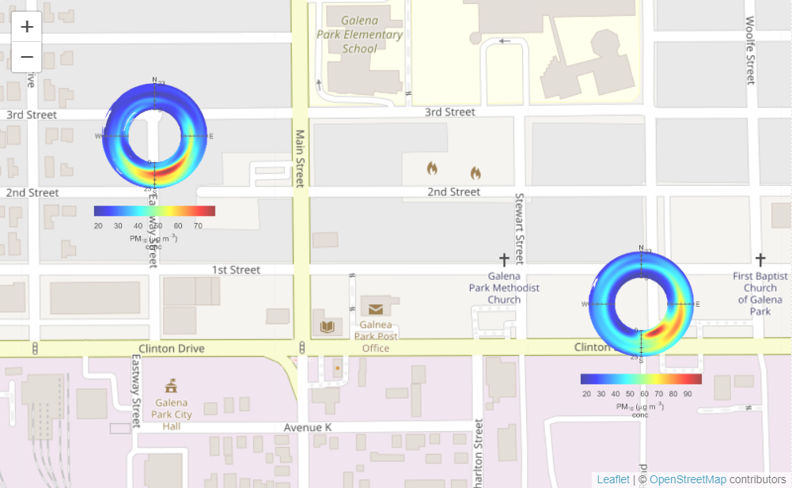
PM ₁ y PM _{2.5} provienen de fuentes diferentes
PM₁ y PM_{2.5} tienden a provenir del este
PM _{2.5}
VS
PM ₁₀
El PM₁₀ tiende a provenir únicamente de la región sur

